Slide 1






WEBINAR
L'impact du Covid-19 sur le marché des Vins & Spiritueux
ANGOLA
KENYA
CAMEROUN
Angola
Kenya
Cameroun

Slide 2














NOS PARTENAIRES
IMPACT DU COVID-19 SUR LE MARCHE DES VINS ET SPIRITUEUX / WEBINAR SECTORIEL ZONE ….
2

Slide 3
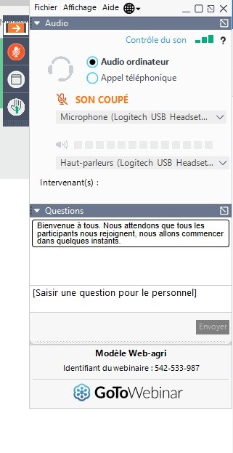

QUESTIONS ET REPONSES
COMMENT CA MARCHE ?
Poser une question par écrit :
Ouvrez la console à droite de l’écran en cliquant sur la flèche
Saisissez votre question
Envoyez !
Demander la parole :
Cliquez sur la main
Le micro devient vert ? La parole est à vous !
Webinaire Terre-net Web-agri
Ce webinaire est enregistré, vous recevrez le lien pour le visionner par email.
IMPACT DU COVID-19 SUR LE MARCHE DES VINS ET SPIRITUEUX / WEBINAR SECTORIEL ZONE ….
3

Slide 4
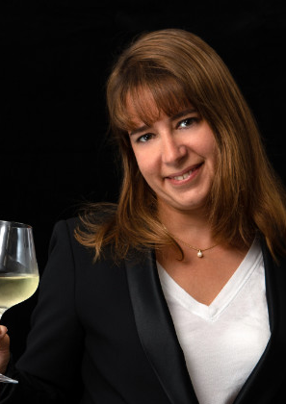




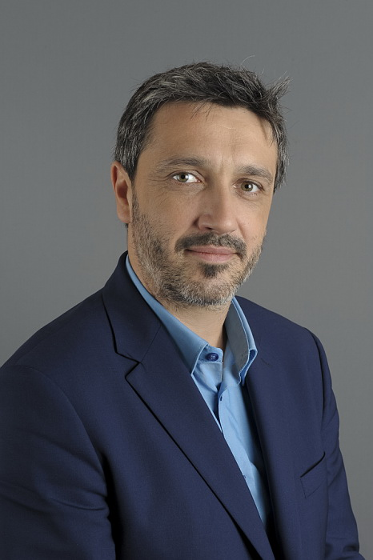
LES INTERVENANTS
Marion IVALDI-SEPEAU
Redactrice en chef
Vitisphère
Santiago DIAZ -HERRENSCHMIDT
Chef de Service VSBC
Business France
Igor Chlapak
Directeur
Business France Angola
Denis Mwangi
Chargé de développement
Business France Kenya
Gihane Ramatouidi
Chargée d’affaires export
Business France Cameroun
Ludovic Prévost
Directeur
Business France Kenya
Julie SMITH
Conseillère de commerce extérieur au Kenya et une importatrice de vin
IMPACT DU COVID-19 SUR LE MARCHE DES VINS ET SPIRITUEUX / WEBINAR SECTORIEL ZONE AFRIQUE SUBSAHARIENNE
4

Slide 5
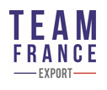
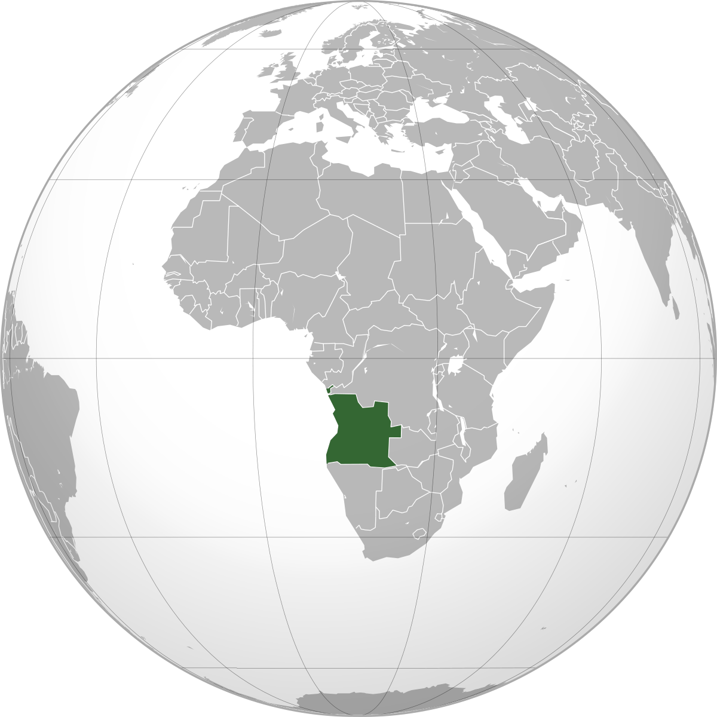
ANGOLA

Slide 6



LES INFO GENERALES - ANGOLA
Pays lusophone, 3ème économie d’Afrique après l’Afrique du Sud et le Nigéria, politiquement stable
Capitale : Luanda (10 M d’habitants)
Vins
Tradition de consommation de vin en raison d’une présence coloniale portugaise étalée sur 5 siècles.
47 M USD vins importés : 87 % provenant du Portugal (suivi de Afrique du Sud)
Peu de références françaises, surtout depuis la crise de 2015 (Champagnes et Vins haut de gamme principalement)
Demande pour vins d’entrée à moyenne gamme en GMS et HORECA + haut de gamme pour HORECA.
Communauté française de 2 000 personnes (Total, parapétroliers…) demandeuse + communauté expatriée et classes moyenne/haute angolaises consommatrices de vin.
Les Angolais consomment une « étiquette » pour le haut de gamme, sinon plutôt des vins assez taniques et alcoolisés (14%)
Spiritueux
Production nationale de spiritueux : majoritairement alcools bas de gamme (bouteilles & sachets) + gin (Kianda, Gordon’s).
14 M USD importés : Whisky principalement puis Liqueur puis Gin
Pop. en M | 31 M
PIB/hab. (USD) | 2 700
Croissance PIB (%) 2019 | - 0,9 %
Note env^{t} des affaires | D
Droits de douane | Vins (30%) Spiritueux, bières et cidres (60%)
TVA | 14%
Bières et cidres
Autosuffisance sur ces produits / production locale. Groupe Castel est leader (80% pdm) grâce à ses 8 brasseries (marques Cuca, Eka, Nocal, N’Gola…) + 1 brasserie Refriango (Tigra) + 1 brasserie Sodiba (Luandina + Sagres).
Importations de bière extrêmement marginales sur des références bien particulières (ex: Chimay).
Cidre: production locale de 2-3 marques.
IMPACT DU COVID-19 SUR LE MARCHE DES VINS ET SPIRITUEUX / WEBINAR SECTORIEL ZONE AFRIQUE SUBSAHARIENNE
6

Slide 7

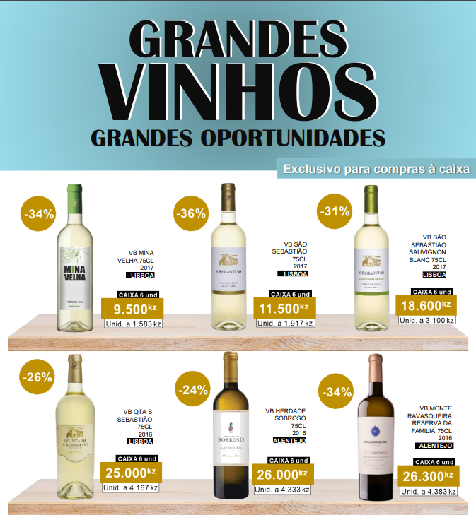
SITUATION ACTUELLE EN ANGOLA
Etat de « calamité » après 2 mois d’état d’urgence
Retour progressif à un fonctionnement normal des services publics et activités commerciales mais prévoient encore des restrictions et limitations de circulation
Frontières aériennes fermées à ce jour mais la voie maritime reste opérationnelle.
Respect des règles de distanciation sociale et port du masque pour tous les secteurs
Les restaurants ouverts pour déjeuner (11h-15h) du lundi au samedi (et à partir du 8 juin ouverture jusqu’à 22h30)
Les commerces et supermarchés sont ouverts de 7h à 19h
Etat d’esprit des acteurs de la filière (importateurs / retaileurs)
L’Angola souffre d’une nouvelle crise économique mais ce n’est pas une nouveauté (crise 2014)
C’est un marché compliqué mais les opérateurs s’efforcent de s’adapter au contexte et de maintenir la communication (groupes Whatsapp spécialisés actifs, promotion des marques via les réseaux sociaux)
De manière générale les importations ne se sont pas arrêtées mais l’arrêt total du circuit HORECA pendant l’état d’urgence a fortement fragilisé les acteurs de la filière.
Catalogue promotionnel pendant la période de confinement pour achat + livraison à domicile diffusé sur un groupe Whatsapp spécialisé V&S
IMPACT DU COVID-19 SUR LE MARCHE DES VINS ET SPIRITUEUX / WEBINAR SECTORIEL ZONE AFRIQUE SUBSAHARIENNE
7
Notes:
L’Angola est entré en état de « calamité » après 1 mois d’état d’urgence. Cette nouvelle phase permet un retour progressif à un fonctionnement normal des services publics et activités commerciales mais prévoient encore des restrictions et limitations de circulation. Les frontières de l’Angola sont encore fermées à ce jour.
Quel est le quotidien de la vie pendant / après le confinement?
Respect des règles de distanciation sociale et port du masque pour tous les secteurs
Les services publics reprennent à 50% du staff (75% mi-juillet)
Les restaurants peuvent désormais accueillir le public pour déjeuner (11h-15h) du lundi au samedi (et à partir du 8 juin ouverture jusqu’à 22h30)
Les commerces et supermarchés sont ouverts de 7h à 19h
Quels sont les nouveaux comportements des consommateurs ? Quel est l’état d’esprit des acteurs de la filière (importateurs/retaileurs)?
Le take-away et la livraison à domicile sont devenus des pratiques courantes.
Les acteurs de la filière sont très inquiets de la baisse du prix du pétrole. En effet c’est secteur qui porte l’économie angolaise. Les variations du prix baril ont des conséquences directes sur le pouvoir d’achat des consommateurs et de leurs habitudes d’achat.
Le retour à chaud des opérateurs locaux.
Circuit HORECA à l’arrêt total pendant l’état d’urgence, devrait reprendre dans les semaines à venir.
Pas d’arrêt des importations ni de difficulté particulière.

Slide 8
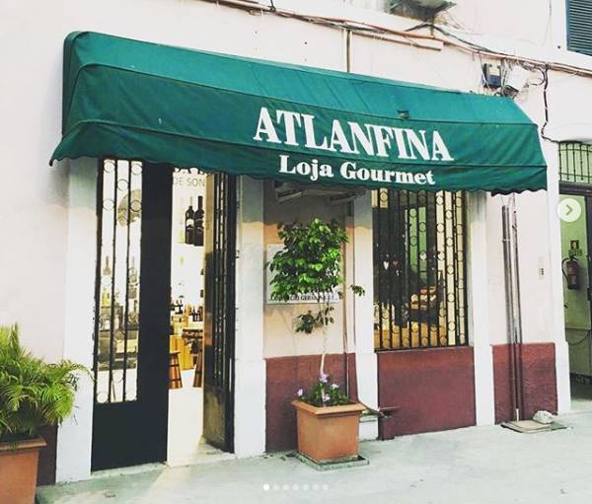
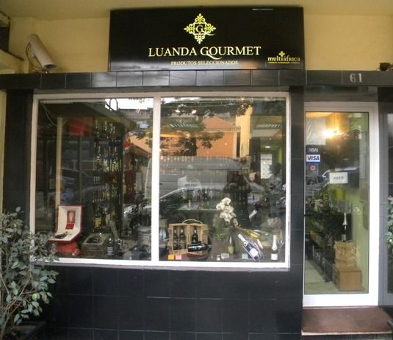
CANAUX DE DISTRIBUTION EN ANGOLA
Canaux bloqués/limités
(70%) Le marché informel (vente ambulante) est autorisé du mardi au samedi de 6h à 15h
(30%) Le marché formel (grande distribution) ouvert de de 7h à 19h
Restaurants ouverts pour déjeuner seulement (11h à 15h)
Canaux en développement
Livraison à domicile : les supermarchés proposent des services de livraison des courses
Initiatives innovantes en cours : vente en ligne de vins et spiritueux non existant à ce jour et en cours de réflexion
SORTIE DE LA CRISE – STRATEGIES POSSIBLES
Quelles sont les projections sur la courbe de la reprise (en U, en V?)
  Difficile de définir le modèle de reprise qui sera affecté par la situation économique dépendante du marché pétrolier. Plutôt en U.
Quels sont les do’s & don’t à la sortie de la crise.
  L’élargissement des portefeuilles de produits devrait intervenir à moyen ou plus long terme, lorsque la demande sera de nouveau importante → opportunités pour l’offre française.
  Préparer 2021 avec des opérations sur place.
  A garder en tête les difficultés financières de certains acteurs /conditions de paiement (L/C à 90j, etc.).
Quelle est la stratégie de la concurrence de la France? Que font nos concurrents?
Seuls les Portugais ont véritablement une stratégie commerciale construite et pérenne en Angola. Viennent ensuite les Sud-africains (notamment via Shoprite). Nos concurrents espagnols et italiens sont dans la même situation de nous: très peu de références disponibles sur le marché; fonctionnent au « coup » et non dans la durée.
Magasins spécialisés Vins&Spiriteux dans le centre-ville de Luanda désormais ouverts
IMPACT DU COVID-19 SUR LE MARCHE DES VINS ET SPIRITUEUX / WEBINAR SECTORIEL ZONE AFRIQUE SUBSAHARIENNE
8

Slide 9
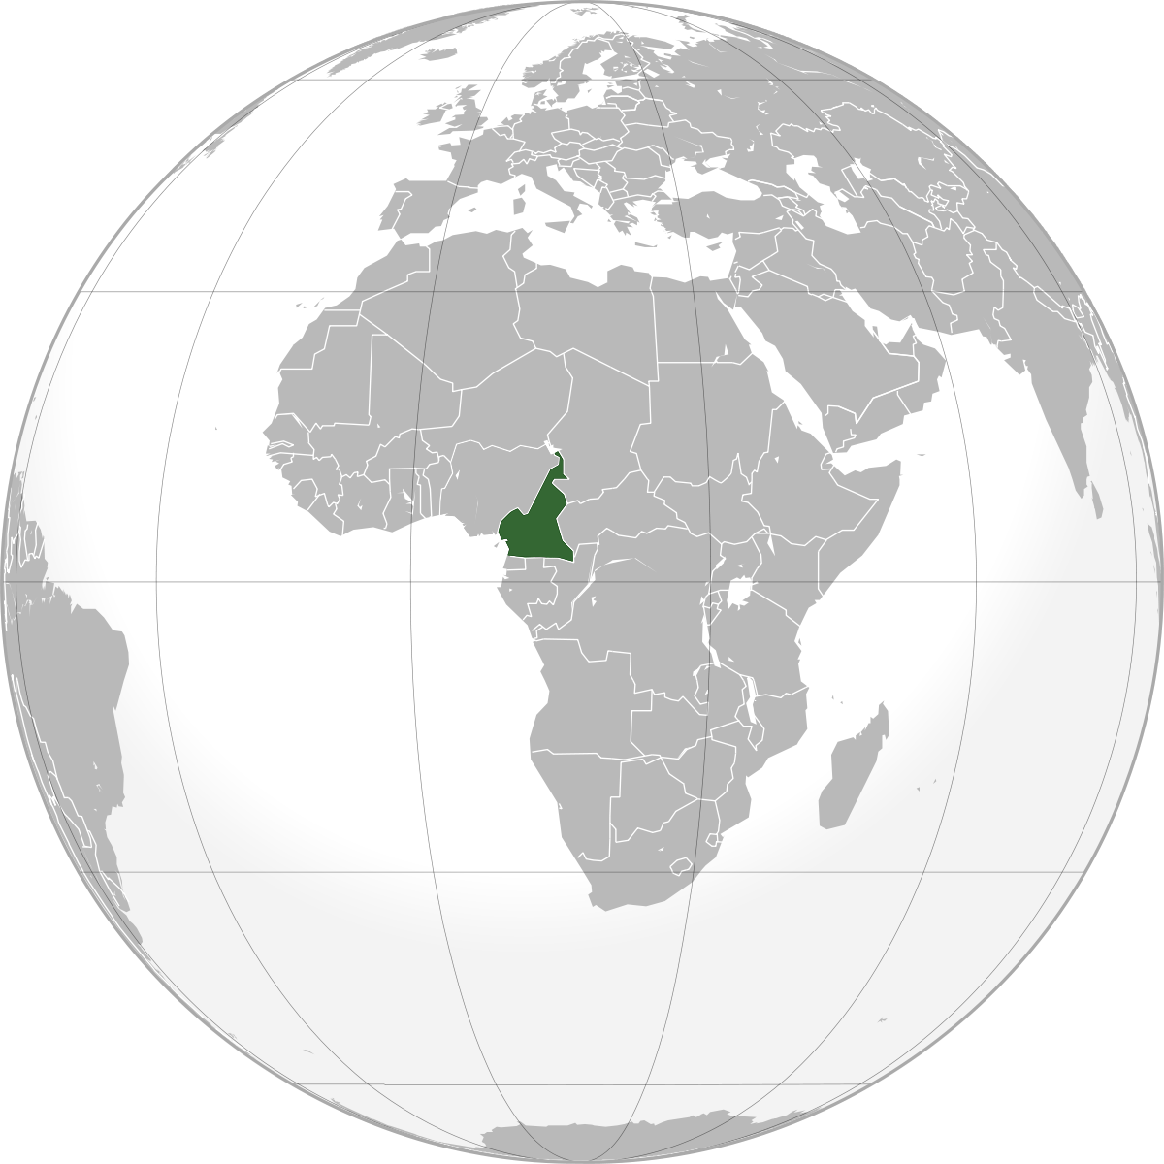
CAMEROUN

Slide 10
LES INFO GENERALES – CAMEROUN
Le Cameroun a été pendant plusieurs années le plus gros importateur de vins de Bordeaux en Afrique
Vins
Le Cameroun est un marché d'importation (bouteille et Vrac).
Les vins rouges représentent 80% des vins consommés, et les vins de Bordeaux plus 60% des vins français consommé localement
Les vins Sud-africains, et Californiens sont de plus en plus appréciés par les consommateurs et sont souvent comparées aux vins de Bordeaux
De façon générale les vins Français se positionnent en milieu et haut de gamme; et les vins Espagnol en entrée de gamme (grosse consommation locale)
La consommation des vins connait une belle progression sur le Cameroun (+ 7%) entre 2018 et 2019.
Spiritueux
Il y'a une production locale de spiritueux (whisky, crème de liqueur, et alcools en sachets)
Les marques internationales sont plus appréciées sur ce segment
Pop. en M | 24,9 M
PIB/hab. (USD) | 1556
Croissance PIB (%) 2019 | 3,7%
Croissance PIB (%) 2020 estimation COVID 19 | - 1,2%
Note env^{t} des affaires | D
Bières et cidres
Le marché de la bière est principalement couvert par la production locale. On note tout de même des importations de bières de marques internationales
Groupe Castel se partage le marché avec deux autres acteurs (Guiness Cameroun et UCB)
La consommation de cidre est très marginale
IMPACT DU COVID-19 SUR LE MARCHE DES VINS ET SPIRITUEUX / WEBINAR SECTORIEL ZONE AFRIQUE SUBSAHARIENNE
10

Slide 11
SITUATION ACTUELLE AU CAMEROUN
Le Cameroun n’a pas prescrit de confinement comme ailleurs, des mesures de distanciation sociales ont été prescrites par le gouvernement le 17 mars. Il s’agissait entre autres de la fermeture des bars, boîtes de nuit et restaurants après 18h00, cette mesure a durée près d’un mois et demi et a été levée le 30 avril.
Le port du masque dans les lieux publics, et la distanciation sont les deux principales mesures prescrites à ce jour
Pendant la période de fermeture des bars en soirée, les ventes de boissons alcoolisées ont considérablement chuté.
Les rues étaient désertes la nuit (le monde de la nuit était à l’arrêt)
Depuis la reprise de l’activité nocturne on note une légère reprise des ventes sur le segment bières (notamment dans les bars de quartiers). La même affluence n’est pas perceptible dans les restaurants, snack bars et boîtes (lieu de consommation des vins et spiritueux en partie).
Même dans les supermarchés les ventes de vins et spiritueux ont diminué.
Dans la classe moyenne, l’on observe une réticence des consommateurs à aller dans les lieux de loisir, de plus les activités sociales (réunions familiales, association d’amis, réceptions et divers retrouvailles) ne se font plus.
Tandis que sur la classe populaire, la fréquentation des bars est plus perceptible.
Les importateurs sont durement impactés par cette situation, et n’importent pas ou très peu. Toutefois quelques rares acteurs continuent d’importer notamment ceux qui sont spécialisés sur les vins d’entrée et milieu de gamme.
L’activité des acteurs de la filière est au ralenti, les ventes ont considérablement chuté, certains acteurs pensent à une diversification de leur activité
IMPACT DU COVID-19 SUR LE MARCHE DES VINS ET SPIRITUEUX / WEBINAR SECTORIEL ZONE AFRIQUE SUBSAHARIENNE
11

Slide 12
CANAUX DE DISTRIBUTION AU CAMEROUN
Canaux bloqués/limités
La consommation dans le réseau CHR a pris un coup.
Malgré la réouverture des restaurants et des bars après 18h00 , l'affluence dans ces lieux reste faible.
Canaux en développement
Livraison à domicile : concerne plus la livraison de bière, et beaucoup moins celle des vins et spiritueux
Quelques bars à cocktail et restaurant ont également développé la livraison à domicile
Un bar à cocktail de la ville de Douala proposait également des cours de réalisation de cocktail via les réseaux sociaux
IMPACT DU COVID-19 SUR LE MARCHE DES VINS ET SPIRITUEUX / WEBINAR SECTORIEL ZONE ….
12

Slide 13
SORTIE DE LA CRISE – STRATEGIES POSSIBLES
Quels sont les projections sur la courbe de la reprise (en U, en V?)
Il est difficile à ce jour de pouvoir faire une projection sur la courbe de reprise post COVID. La plupart des acteurs sont pessimistes sur l’amélioration de la situation dans les prochains mois. Le réel souci pour la plupart étant de pouvoir écouler les stocks actuels.
A noter tout de même que la sortie de crise, avec une reprise de la vie sociale (mariages, funérailles, et autres réception) devrait pouvoir rebooster la consommation
Quels sont les do’s & don’t à la sortie de la crise.
Être plus flexible sur les échéances de paiement
Proposer dans la mesure du possible de nouvelles références aux partenaires
Quelle est la stratégie à adapter à court et à moyen terme? Plus long terme? Les étapes? les segments/circuits?
Revoir la façon de communiquer avec ses partenaires, maintenir le lien
Quelle est la stratégie de la concurrence de la France? Que font nos concurrents?
IMPACT DU COVID-19 SUR LE MARCHE DES VINS ET SPIRITUEUX / WEBINAR SECTORIEL ZONE AFRIQUE SUBSAHARIENNE
13

Slide 14
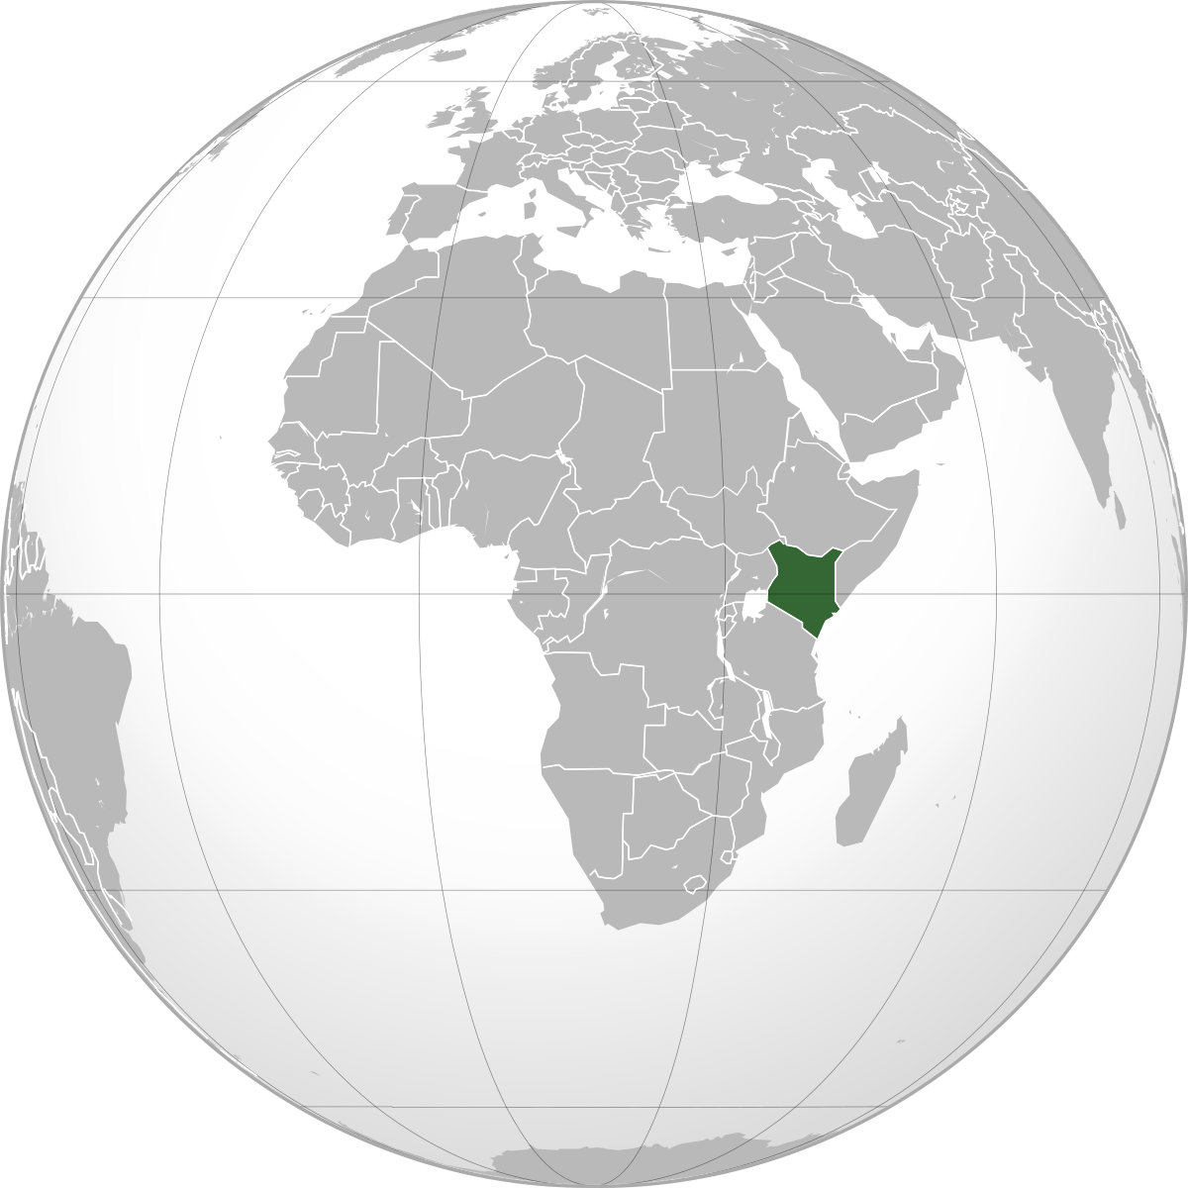
KENYA

Slide 15

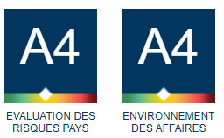









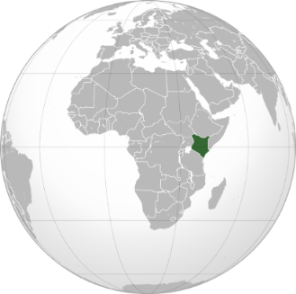

Chiffres clés
KENYA
Avec un PIB de 88 Mds USD en 2018, le Kenya est la 4ème puissance économique d’Afrique subsaharienne. Faiblement dépendant des exportations de matières premières, le Kenya a su diversifier ses secteurs d’activités et bénéficie d’un secteur privé développé et dynamique. Sa croissance économique annuelle oscille entre 5 et 8 % depuis plus de 10 ans. Doté de bonnes infrastructures, le Kenya est considéré comme le hub logistique et commercial de l'Afrique de l'Est et l'un des principaux marchés d'intérêts et d'opportunités pour les entreprises françaises en Afrique anglophone.
580 367 km²
87 habitants/km²
123 habitants/km² (France)
Un marché de 50 millions d’habitants
179ème Indice de Développement Humain
61ème Classement Doing Business 2019
79 %
taux d’alphabétisation
Nairobi
Capitale politique et centre économique
4,4 millions d’habitants
22 % du PIB national
27 % de la population est urbaine
73 % de la population est rurale
1ère économie d’Afrique de l’Est
Mombasa
1,2 million d’habitants
5 % du PIB national
EAST AFRICAN
COMMUNITY
Swahili, anglais
1963 | 1967 | 1971
Kenyan shilling (Ksh, KES)
Sources : Kenya National Bureau of Statistics, Service économique régional près l’Ambassade de France au Kenya

Slide 16

LES VINS, BIÈRES, CIDRES ET SPIRITUEUX AU KENYA
caractéristiques du marché (1/2)
CHIFFRES DU SECTEUR
Taille du marché
Importations 2018 (vs 2017)
Vins | 19,8 M EUR (+46%)
Spiritueux | 32,2 M EUR (+18%)
Bières | 7,2 M EUR (+13%)
Cidres* | 3000 EUR
Exportations 2019 (vs 2018)
Vins | 1,5 M EUR (-19%)
Spiritueux | 10,4 M EUR (+0,62%)
Bières | 23,6 M EUR (+3%)
Cidres* | -
Consommation
Vins | 0,52 l / hab.
Spiritueux | 0,68 l / hab.
Bières | 12 l / hab.
Le Kenya est un grand consommateur de boissons alcoolisées et est classé parmi les 4 premiers en Afrique en termes de consommation d'alcool.
Fondamentaux
  Le marché des vins et spiritueux au Kenya connaît une croissance annuelle supérieure à +7%. Cette croissance est tirée par l’émergence d’une classe moyenne (5 à 8 M de consommateurs) et par le développement de réseaux de distribution formels – GMS et points de vente spécialisés – où s’approvisionnent 30% de la population. La diversité des produits mis sur le marché et la multiplication des campagnes de promotion participent à la croissance des ventes des produits importés. Les consommateurs sont particulièrement sensibles aux marques et aux prix.
Évolutions globales du marché
  Taille du marché de boissons alcoolisé: 3,5 Mds EUR en 2018.
  Taille du marché de la bière : 2,2 Mds EUR en 2018. Croissance annuelle de 4,6% en valeur entre 2017/2018 et 3,6% en volume.
  Taille du marché des vins tranquilles et mousseux : 739,2 M EUR en 2018. Croissance annuelle de 11,5% en valeur entre 2017/2018 et 3,0% en volume.
  Taille du marché des spiritueux et alcools forts : 438,3 M EUR en 2018. Croissance annuelle de 13,6% (2017-2018) en valeur et +7% (2015-2017) en volume. Les prévisions de croissance sont estimées à 7% / an pour les années à venir
Sources : Euromonitor, ITC TradeMap

Slide 17
LES VINS, BIÈRES, CIDRES ET SPIRITUEUX AU KENYA
caractéristiques du marché (2/2)
La concurrence et le positionnement de la France
ATOUTS DE L’OFFRE
Française
Vins tranquilles et mousseux
Faible production locale. Les 2 principaux producteurs sont Rift Valley Winery (60 000 bouteilles par an) et Kenya Wines Agency.
  L’essentiel des produits consommés est donc importé. Les importations de vins se sont élevées à 19,8 M EUR en 2018 et ont enregistré une croissance de 46% par rapport à 2017. L'Afrique du Sud est le 1er pays fournisseur (61% des importations estimées à 12 M EUR), suivi par la France (1,3 M EUR) et le Chilie (1,2 M EUR).
  Spiritueux et alcools forts
  Taille du marché des spiritueux et alcools forts : 438,3 M EUR en 2018. Croissance annuelle de 13,6% (2017-2018) en valeur et +7% (2015-2017) en volume. Les prévisions de croissance sont estimées à 7% / an pour les années à venir.
  Les Marques locales ont dépassé les marques internationales (importés) en 2018, la production de spiritueux domestiques est resté relativement élevée. Les acteurs locaux ont augmenté leur capacité de production grâce à l'extension de leurs lignes de production.
  Les importations de spiritueux se sont élevées à 32 M EUR en 2018. Le Royaume-Uni est le 1er pays fournisseur avec 14,3 M EUR (44% des importations), suivi par la Tanzanie avec (3,7 M EUR) et Emirats Arabes Unis (2,6 M EUR).
  La mise sur le marché de produits premiums à prix abordables a participé à la bonne croissance du secteur. Les whiskies sont les spiritueux les plus importés en 2018 (62,5% des importations). Viennent ensuite les rhums et autres eaux-de-vie issues de la distillation de canne à sucre (2,5 M EUR), liqueurs (2 M EUR), puis la vodka (1,3 M EUR).
Excellente image de la France auprès des importateurs et distributeurs du secteur.
Tendance du marché vers plus de qualité des boissons distribuées. Les vins français portent une image qualitative.
Importance de l’existence d’un service après-vente pour les acheteurs et importateurs kenyans, que ne fournissent pas bons nombres de concurrents. Les marques françaises sont connues pour leur SAV.
De plus en plus d’importateurs et distributeurs kenyans se déplacent sur des salons professionnels en France.
Grande offre et variété des marques.
Le positionnement de l’offre française (Vins/Spiritueux/Bieres)
  La France est le 2ème fournisseur de vins (7% des importations estimées à 1,3 M EUR) et le 7ème fournisseur de spiritueux (3,9% des importations estimées à 1,2 M EUR).
  Les marques françaises sont prisées de la classe moyenne kenyane et de plus en plus recherchées par les distributeurs. Cette classe moyenne compte entre 5 à 8 M de consommateurs (revenu mensuel supérieur à 1 000 USD/foyer) qui fréquentent les centres commerciaux et autres points de vente modernes. On constate par ailleurs le développement important de magasin spécialisés dans les vins et spiritueux. A noter que la distribution moderne au Kenya est la plus importante d’Afrique Sub-saharienne, après l’Afrique du Sud et devant le Nigeria. Le Kenya représente à lui seul 30 % de l’ensemble des canaux de distribution du continent, soit le double des marchés d’Afrique de l’Ouest.
Sources : ITC Trade Map, Euromonitor, Business France.

Slide 18
Points sur le marche kenyan
Points de ventes – le secteur de distribution s'est considérablement développé au cours des dernières années avec la construction de centres commerciaux et l'augmentation de l'espace commercial. À Nairobi seulement, il y a environ 30 centres commerciaux qui ont été construits au cours des 6 dernières années et cela a vu l'expansion des magasins de détail dans ces nouveaux espaces pour servir les consommateurs dans ces zones.
Une population important des expatriés – Le Kenya compte un grand nombre de travailleurs étrangers qui travaillent dans les institutions étrangères qui ont leurs bureaux dans le pays. Cela a eu un impact énorme sur la consommation de produits importés pour satisfaire le goût de cette population.
La classe moyenne – Émergence d’une vraie classe moyenne (l’une des plus importantes d’Afrique en proportion de sa population) : 5-8 M d’habitants avec un pouvoir d’achat supérieur à 1 000 USD/mois/foyer. La classe moyenne a développé des goûts différents grâce a son exposition à des modes de vie différents et des voyages hors pays . Compte tenu de leur pouvoir d'achat, cette population est à l'origine de la consommation de biens importés.
Le secteur de tourisme – Le secteur du tourisme est un secteur de plusieurs millions de dollars employant des milliers de Kenyans. La consommation de vins et spiritueux est fortement impactée par ce secteur dans l'hôtellerie et la restauration le tourisme représentant la 2ème entrée de devises du pays
Hotels et restaurants – le secteur HoReCa a connu une expansion rapide avec l'arrivée des acteurs étrangers (eg Radisson Blu, Sheraton, groupe d'hôtels Fairmont). Cela contribue positivement à la consommation de boissons alcoolisées.
IMPACT DU COVID-19 SUR LE MARCHE DES VINS ET SPIRITUEUX / WEBINAR SECTORIEL ZONE ….
18

Slide 19
L’AVIS DES OPERATEURS
Julie SMITH
Conseillère de commerce extérieur au Kenya et une importatrice de vin
19
IMPACT DU COVID-19 SUR LE MARCHE DES VINS ET SPIRITUEUX / WEBINAR SECTORIEL ZONE AFRIQUE SUBSAHARIENNE

Slide 20




L’équipe pour vous faire gagner à l’international

